Slide 1
电子科技大学
—五四青年学生代表座谈会—
2024年4月

Slide 2
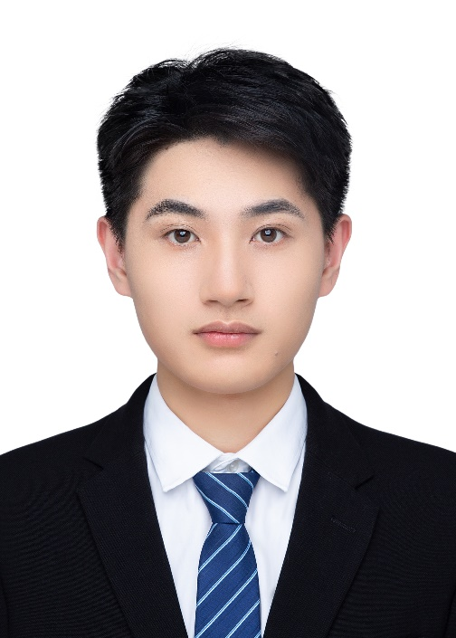
学生代表简历
黄何凯
本科四年级
计算机科学与技术
互联网+金奖
四川省 优秀共青团员
志愿服务XXX小时
曾任学院分团委副书记
参与大创项目《XXXXXXXXXXXXX》
发表专利一篇（专利号：CNXXXXXXX）
参与XXXX项目
计算机科学与工程学院
中共党员

